Slide 1
Khởi động

Slide 2
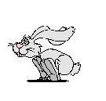
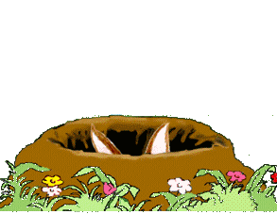
b.... lửa
A : ật
B : ắt
C : ât
D : at
A B C D

Slide 3
hạt th...
A : ôc
B : óc
C : ôt
D : ơt
A B C D

Slide 4
đ.... mắt
A : ai
B : âu
C : ôi
D : ui
A B C D

Slide 5
Bài 51:
et êt it
Notes:
更多模板请关注：https://haosc.taobao.com

Slide 6
Tiết 1

Slide 7
1
Nhận biết
et
Đôi vẹt ríu rít mãi không hết chuyện
it
êt

Slide 8
2
Đọc
et êt
it
v
et
vẹt
két sét vẹt
dệt nết tết
lít mít vịt

Slide 10
Đọc từ
et
êt
it
con vẹt
bồ kết
quả mít

Slide 11
Notes:
11

Slide 12
Tiết 1

Slide 13
5
Viết

Slide 16
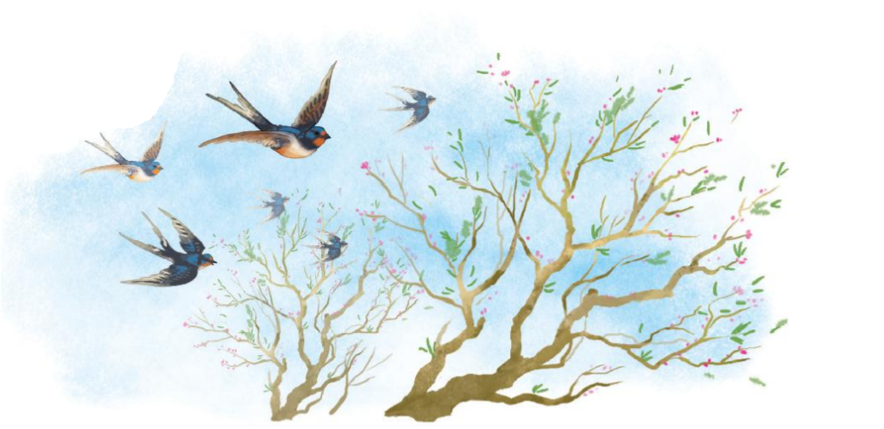
3
§äc

Slide 17
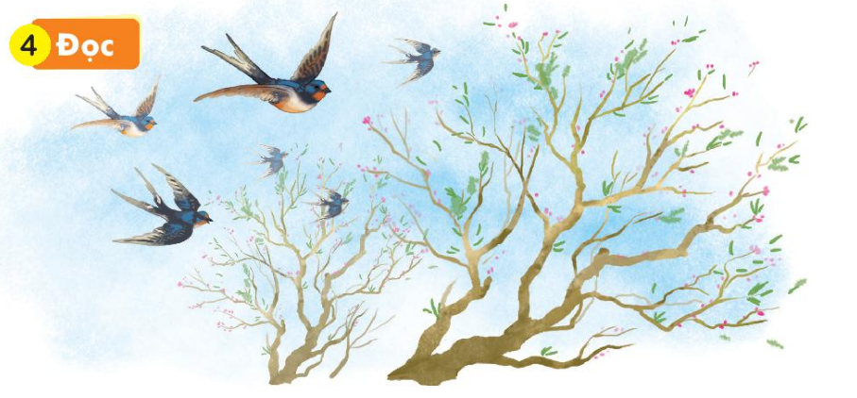
Khi trời ấm điều gì sẽ xảy ra?
êt
et
Tết đến thật gần. Cái rét vẫn đậm. Mấy cây đào đã chi chít lộc non. Vài nụ tròn đỏ thắm vừa hé nở. Rồi trời ấm dần, đàn én nhỏ lại ríu rít bay về, náo nức đón chào năm mới.
it
it

Slide 19
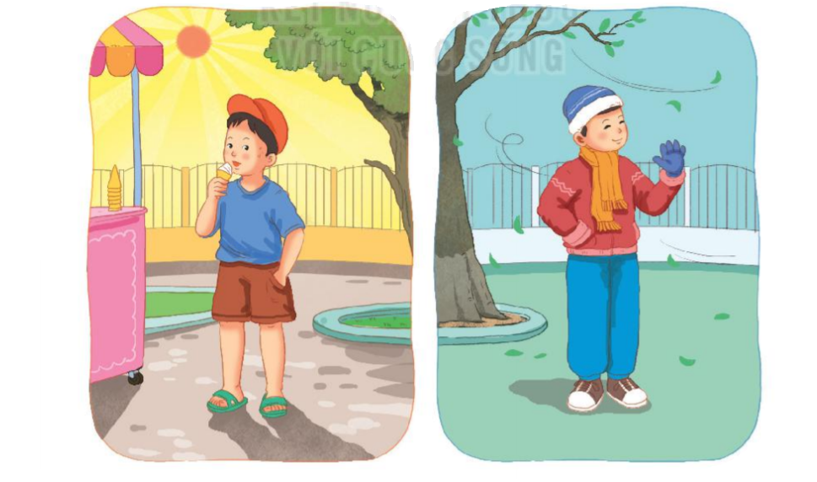
4
Nãi
Thời tiết

Slide 20
CỦNG CỐ BÀI HỌC
Hôm nay các con học vần gì?
Về nhà ôn lại bài đã học

